Slide 1

МИР ГОЛОВОЛОМОК

Slide 2

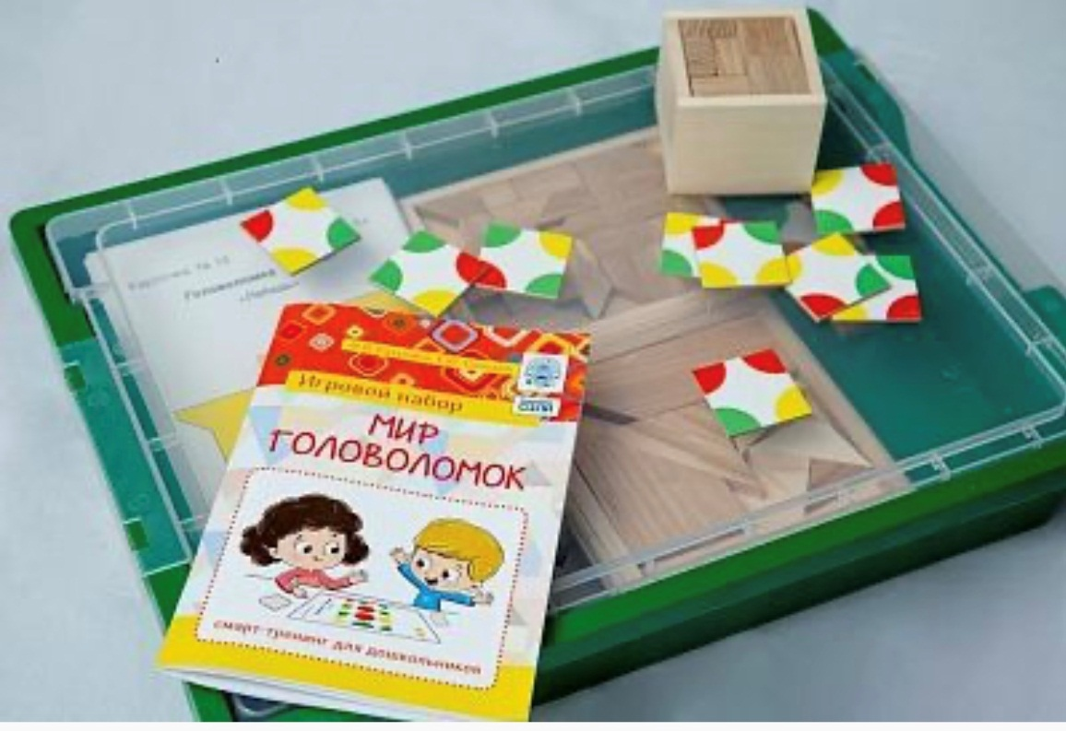
Головоломка как развитие личности ребёнка
Мы должны создавать все условия для того чтобы формировать положительную самооценку и уверенность в своих возможностях у наших детей

Slide 3

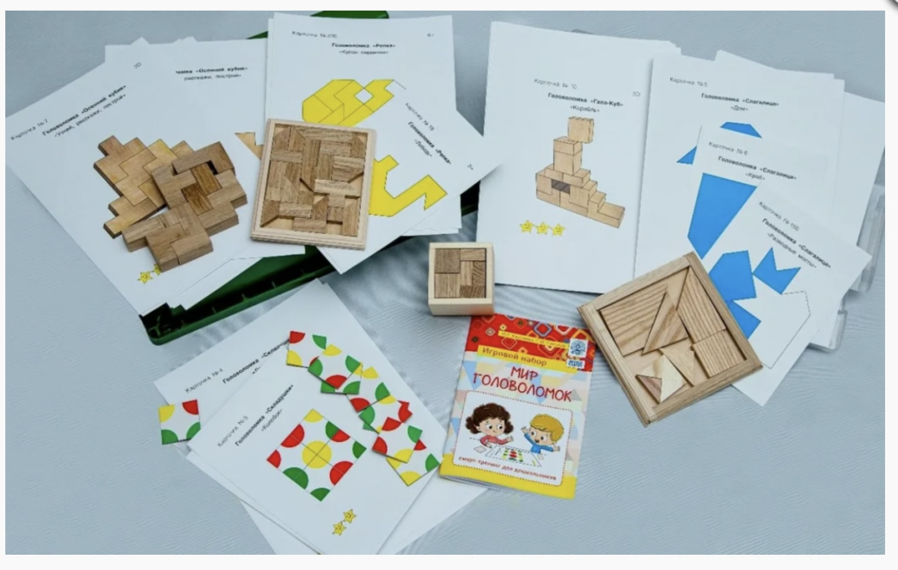
Головоломка – это мощный механизм подготовки ребенка к школе.
Головоломка способствует:
- Концентрации внимания;
- Развитию познавательной активности;
- Развитию логического мышления;
- Развитию творческого мышления.

Slide 4
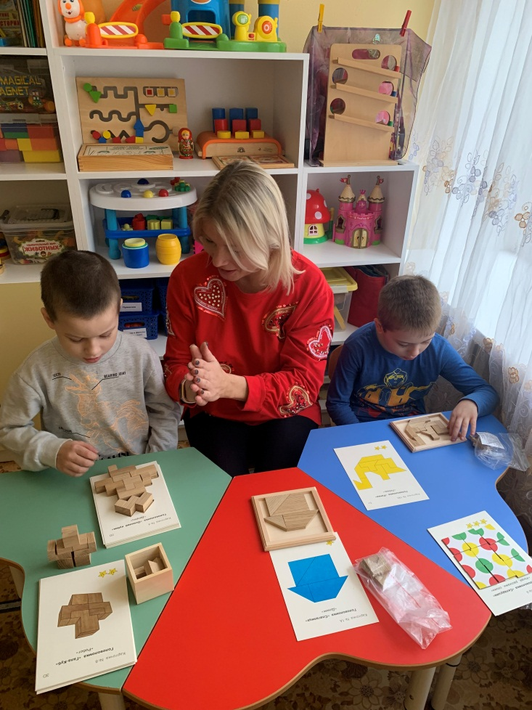
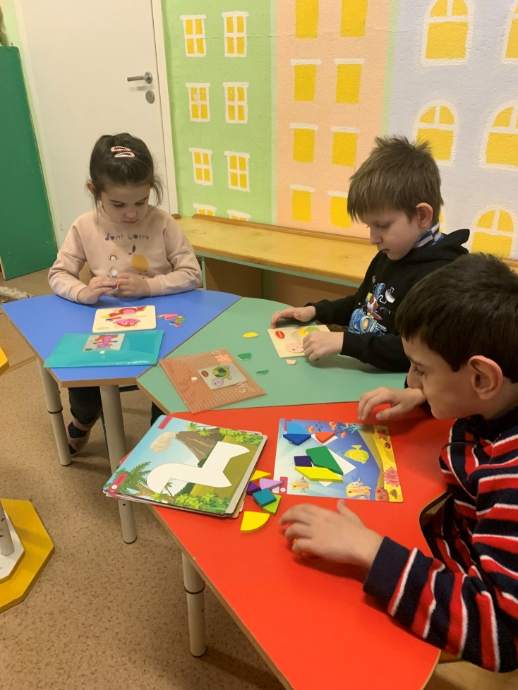
«Роль головоломок в развитии личности дошкольника»

Slide 5
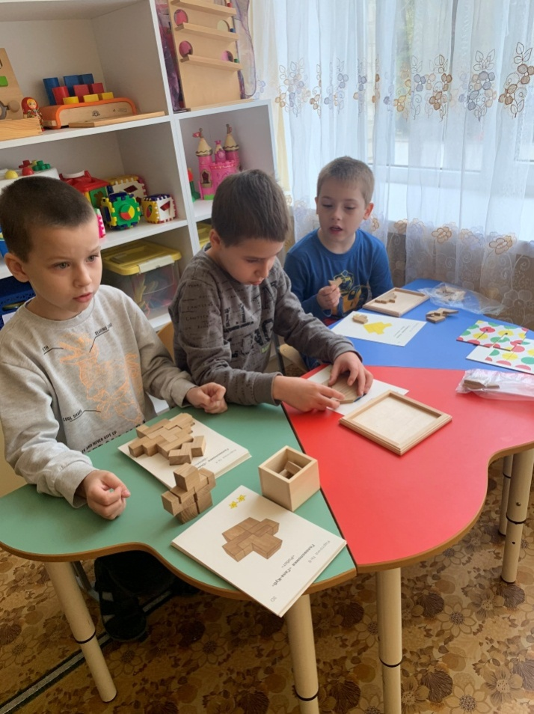
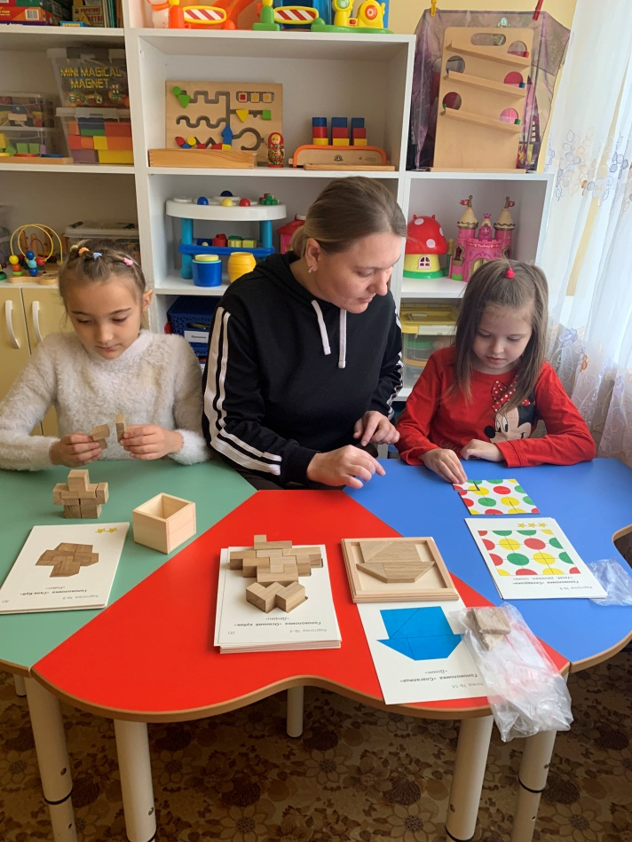
Проблемность и занимательность
Учить думать, планировать, концентрироваться на решаемых задачах, анализировать, получать удовольствие от умственного труда.

Slide 6
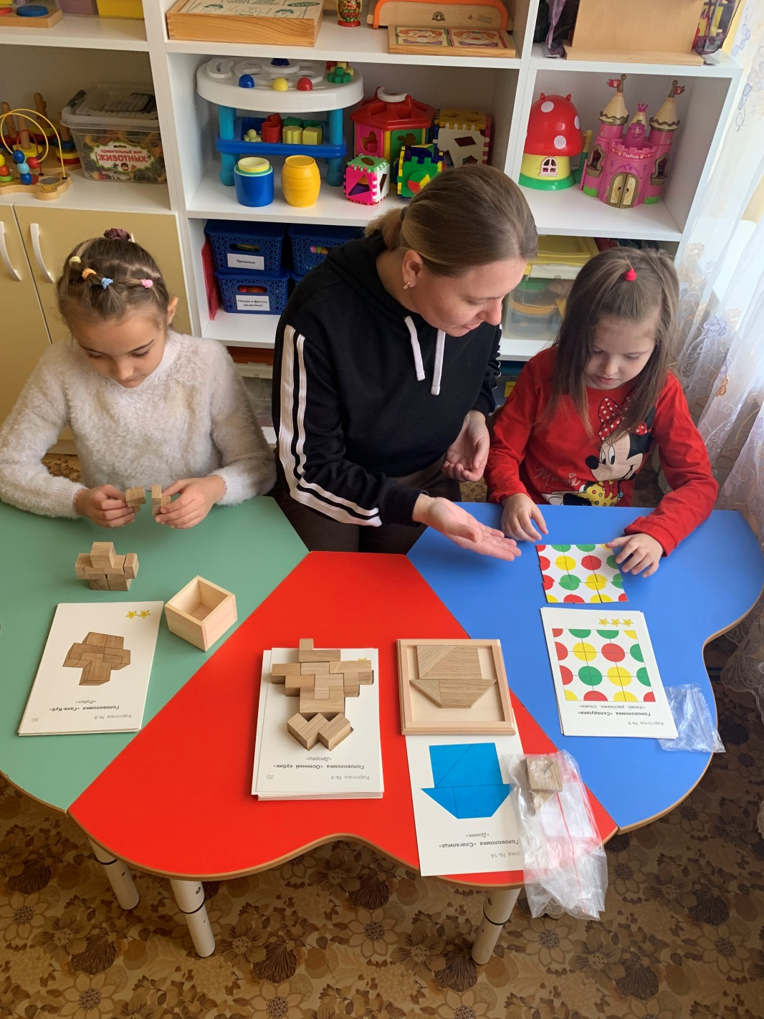
Взаимодействие взрослых и детей
- Важнейший фактор развития ребенка
- С помощью взрослого дошкольник учится познавать окружающий мир
- Взрослый партнер , а не руководитель

Slide 7
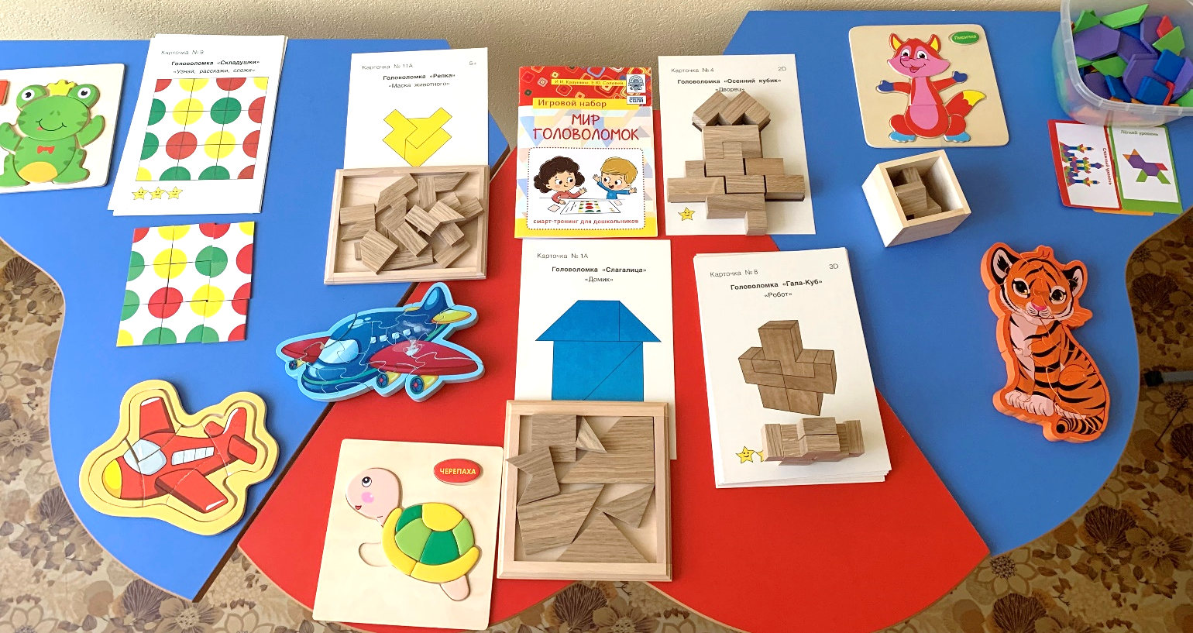
Интеллектуальные способности «инструмент» мыслительных процессов:
- Анализировать
- Комбинировать и преобразовывать
- Делать выводы
- Улавливать закономерности
- Выявлять причино-следственные связи
Планировать

Slide 8

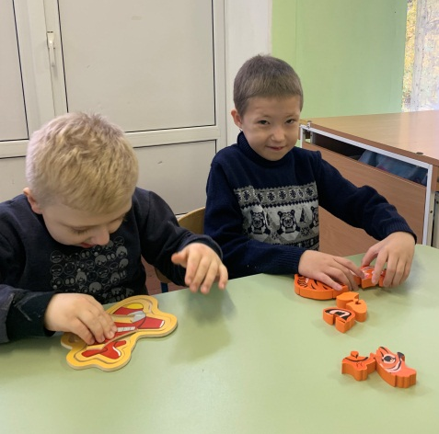
Виды головоломок
- Геометрические головоломки на плоскости
- Головоломки-лабиринты
- Словесные игры-головоломки
- Объемные головоломки

Slide 9
Геометрические головоломки на плоскости:
«Танграм»,
«Волшебный круг»,
«Головоломка Пифагора»,
«Крадраты Никитина»…
Суть игры заключается в конструировании на плоскости разнообразных предметных силуэтов.
Многообразие и различная степень сложности геометрических фигур позволяет учитывать возрастные способности.
В каждую фигуру должны входить все элементы головоломки.

Slide 10
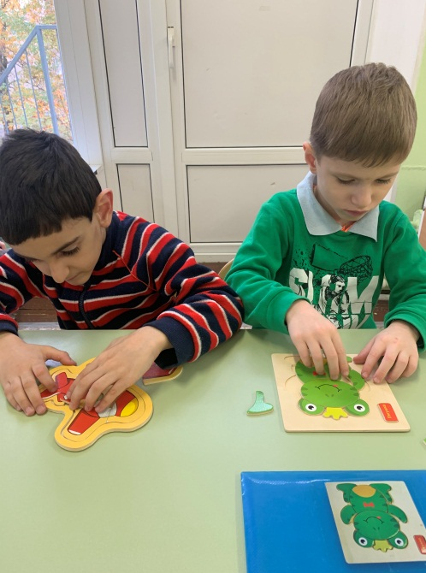
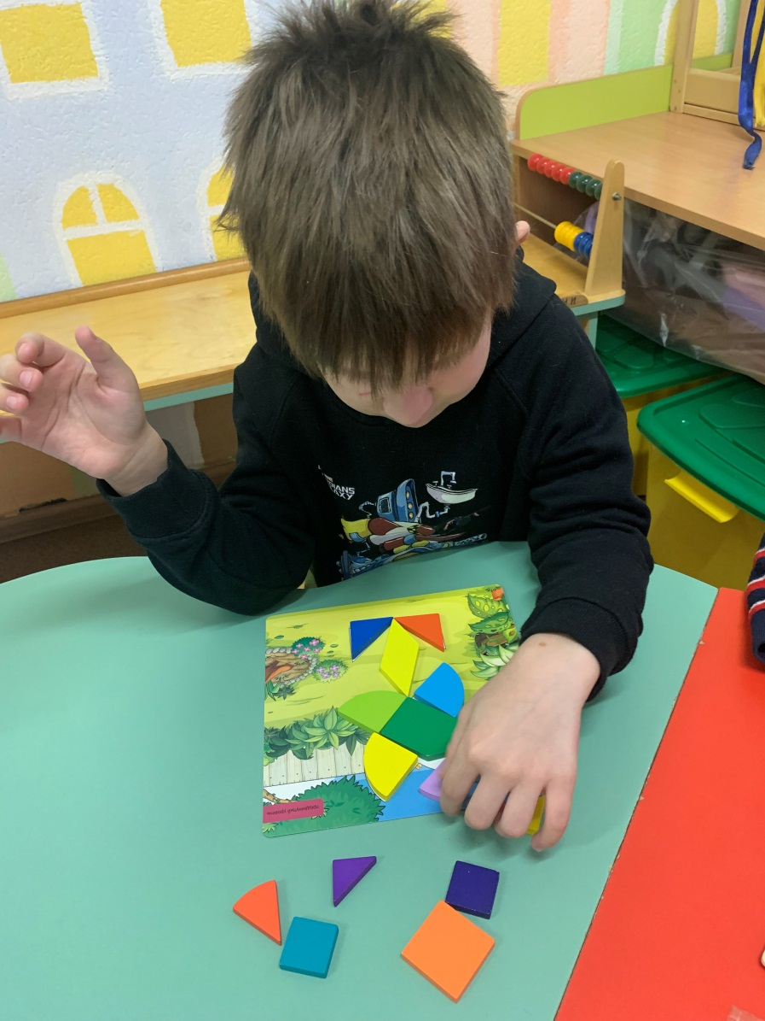

Slide 11
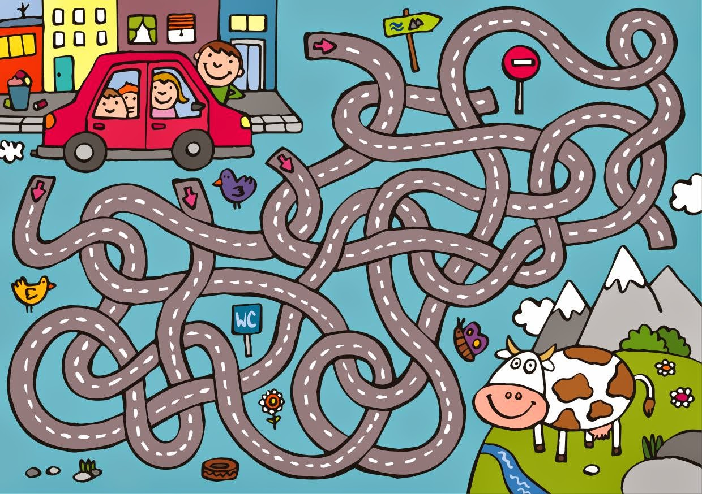
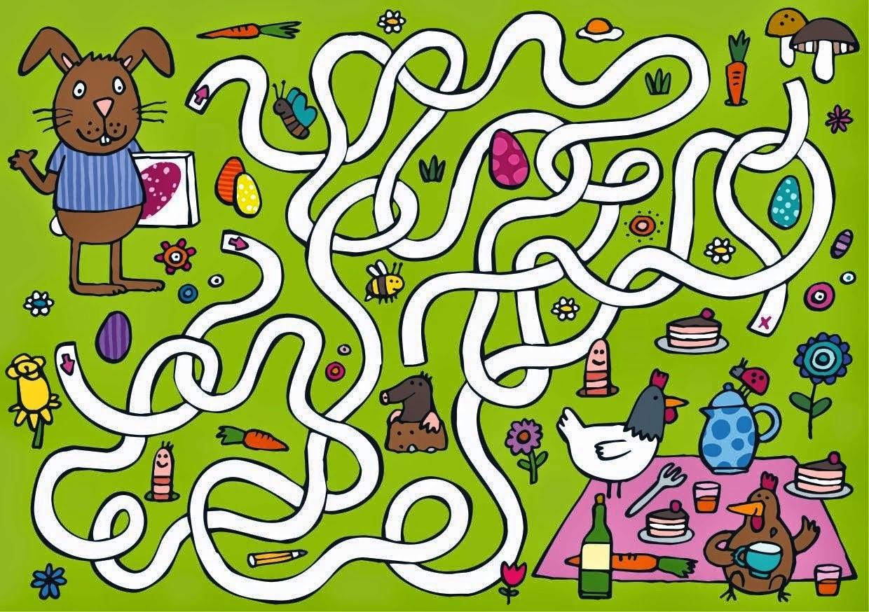
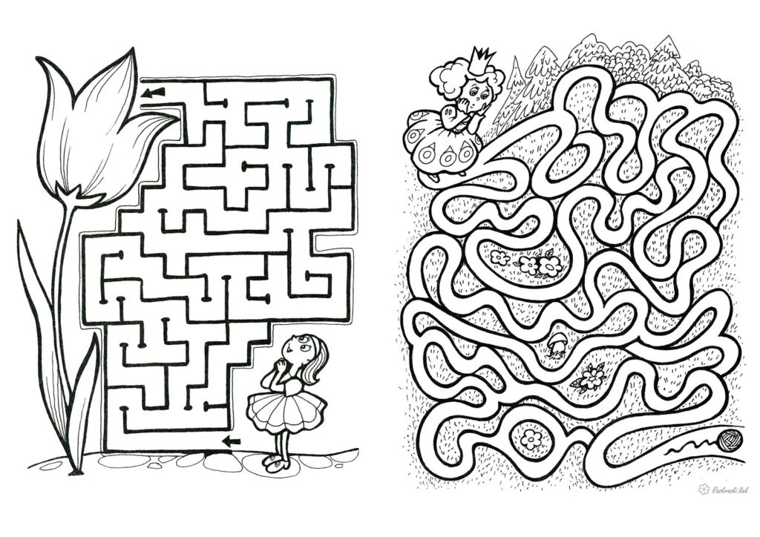
Головоломки-лабиринты

Slide 12
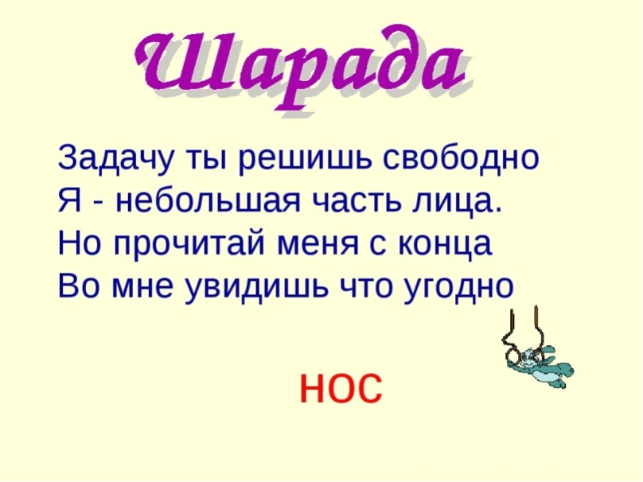
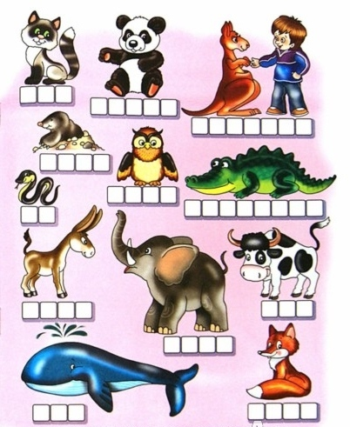
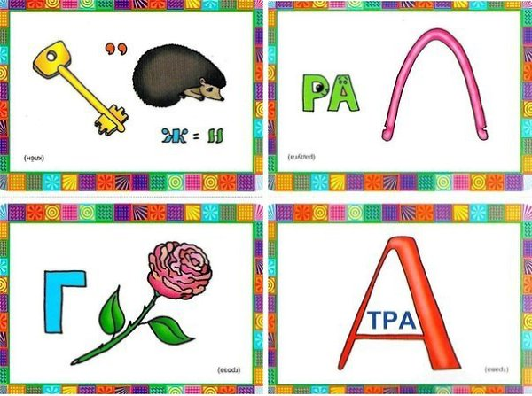
Словесные игры-головоломки

Slide 13
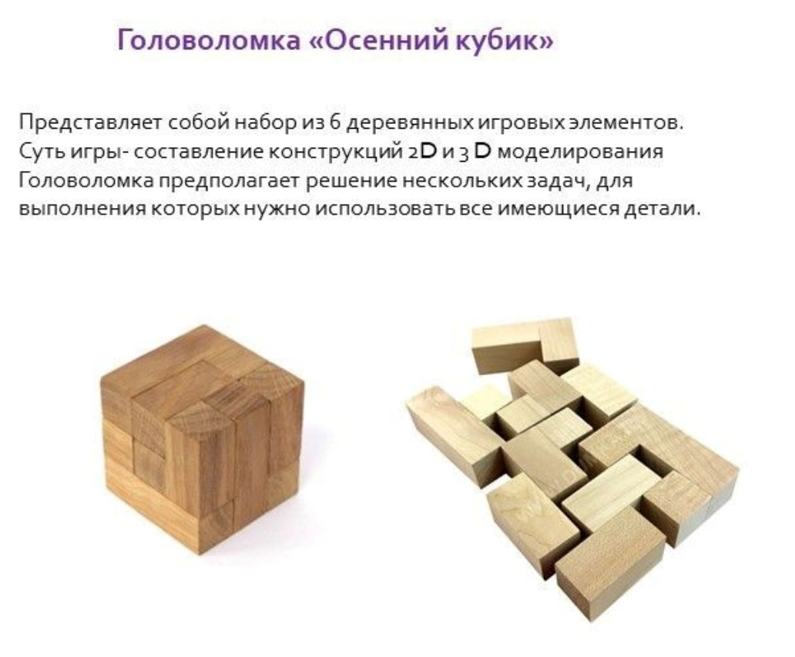
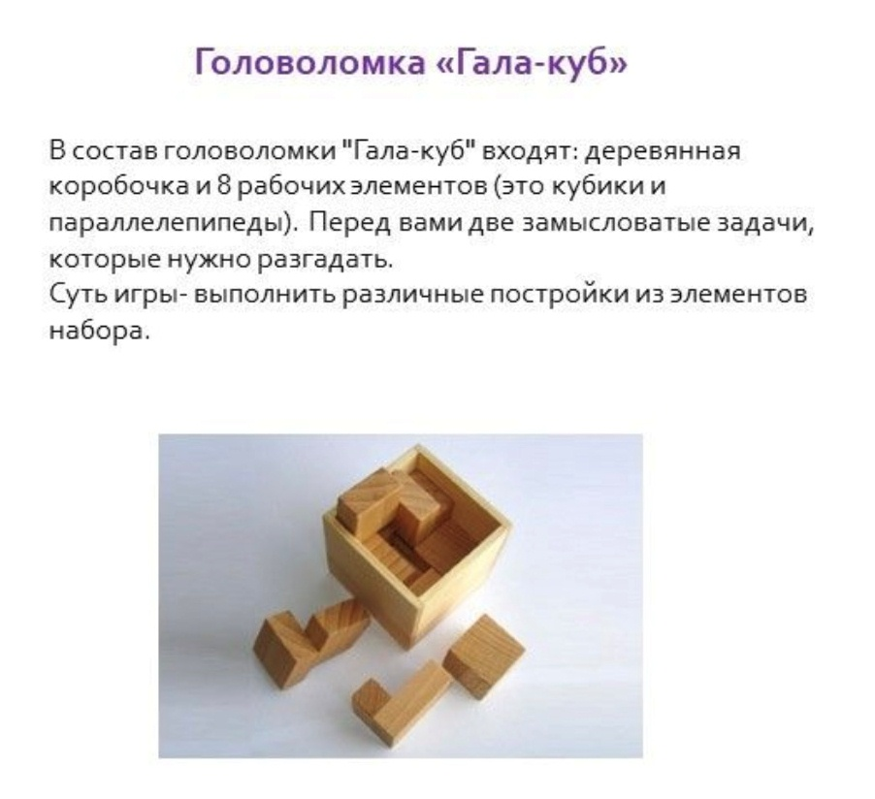
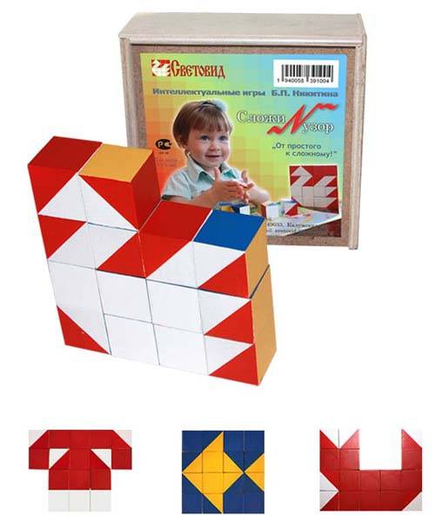
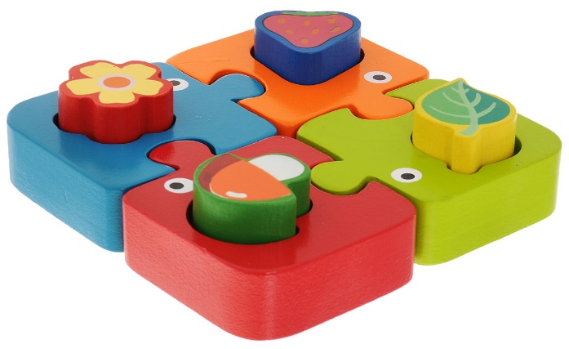
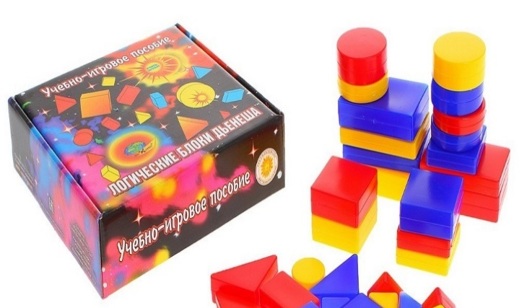
Объемные головоломки

Slide 14
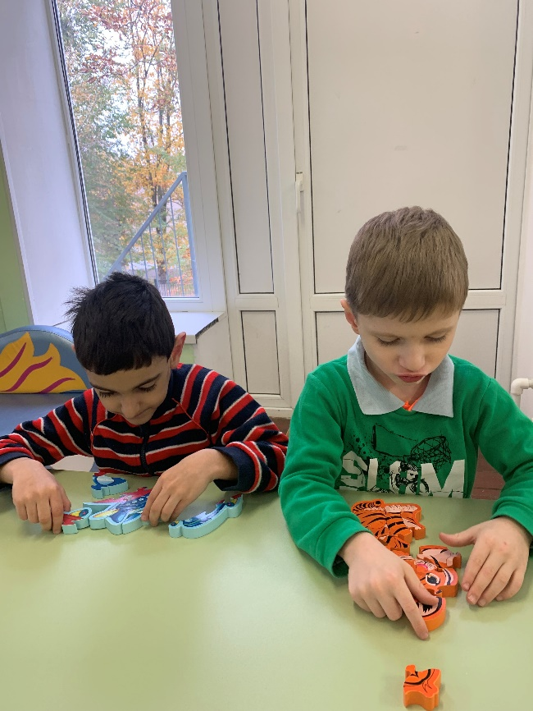
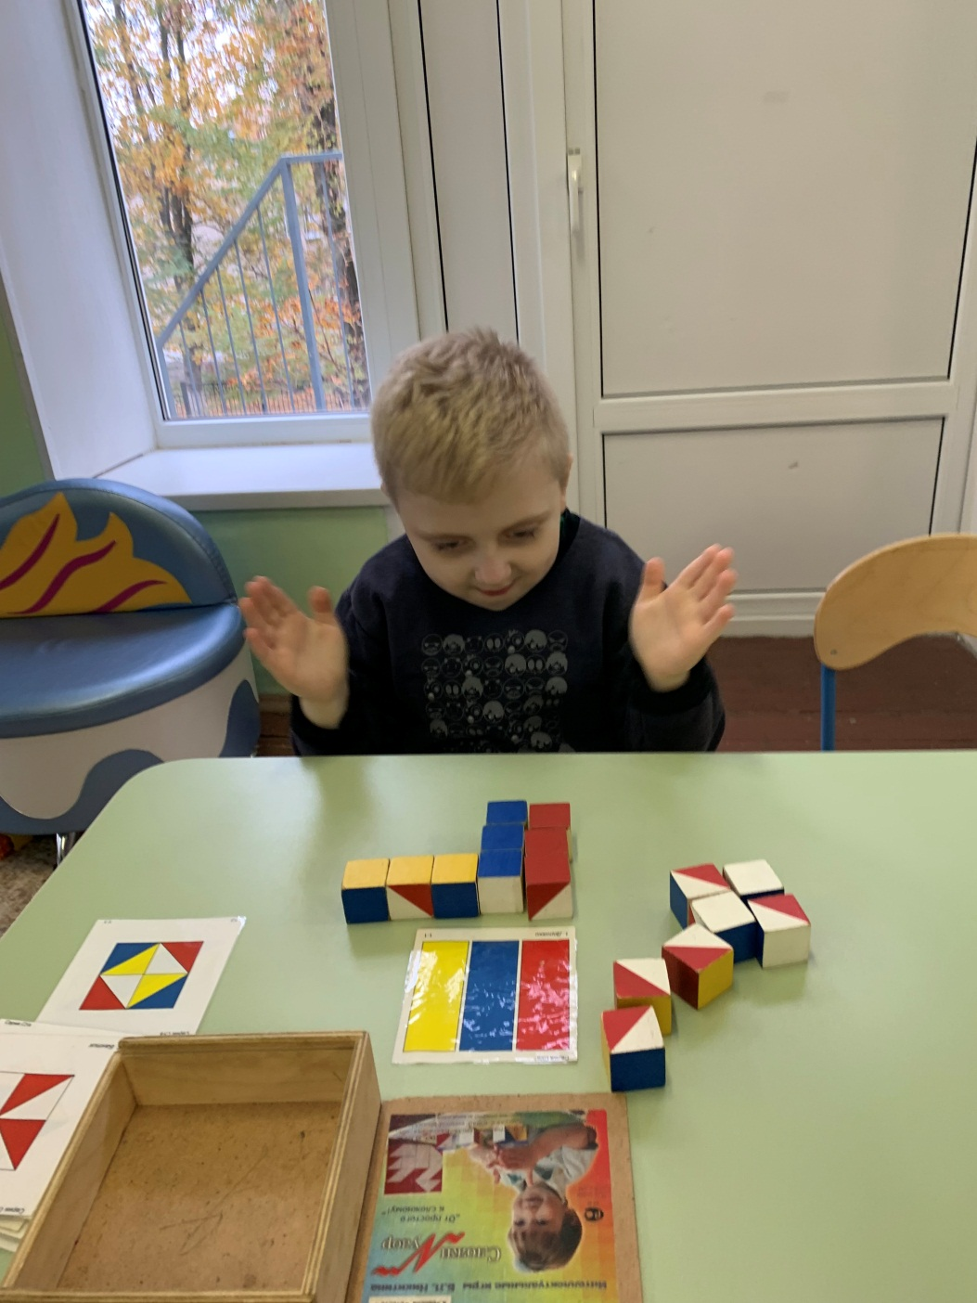

Фото с самолетом

Slide 16
В.И.Красноухов
«Самое замечательное свойство головоломок в том, что они доказывают человеку: безвыходных ситуаций не бывает. Выход всегда есть, и зачастую даже не один! Поэтому головоломки – это не только умное развлечение. Решение головоломок укрепляет веру человека в свои силы, в могущество своего разума, приучает искать выход из положений, кажущихся на первый взгляд безвыходными. И это особенно актуально в наше нелегкое время!»

Slide 17
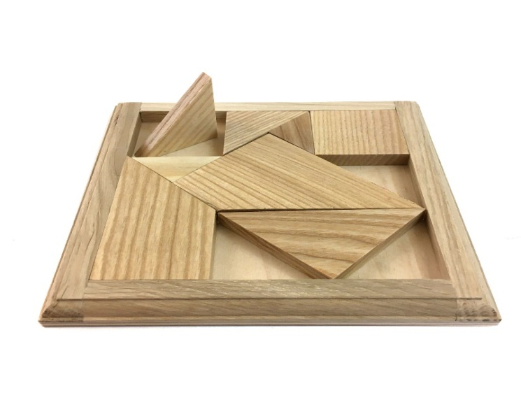
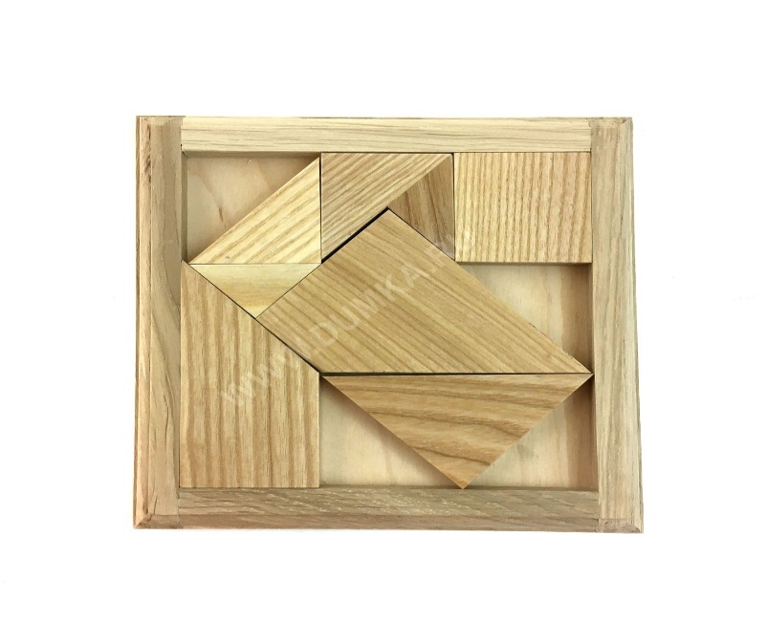
ГЕОМЕТРИЧЕСКИЕ ГОЛОВОЛОМКИ
НА ПЛОСКОСТИ
«СЛАГАЛИЦА»
Игра-головоломка «Слагалица» состоит из 7 игровых элементов и коробочки.
Суть игры:
1. Составление жанровых картинок.
2. Составление фигур по заданным силуэтам.
3. Составление фигур с заданными свойствами.

Slide 18
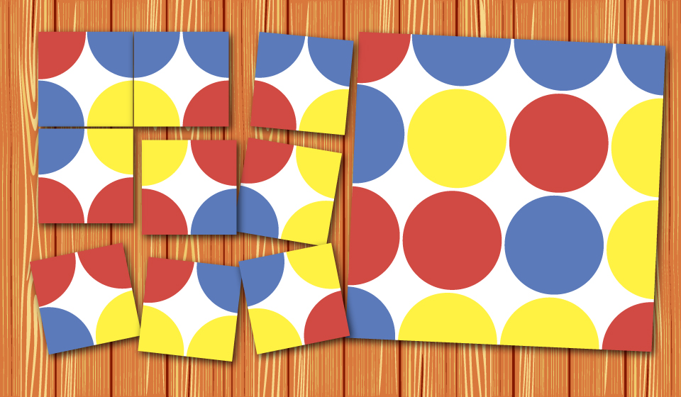
«Складушки»
Головоломка представляет собой набор из 9 квадратных фишек с нанесенными на них рисунками в виде ¼ круга, расположенных по углам, которые окрашены в три цвета.
Суть игры – в составлении рисунка путем соединения квадратных фишек так, чтобы углы или стороны совпали по цвету.

Slide 19
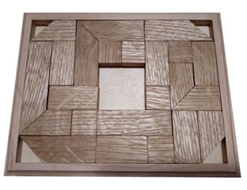
«Репка»
Представляет собой набор из 12 деревянных элементов разной конфигурации, уложенных в коробочку.
Суть игры – составление различных образов из элементов набора путем наложения, соотнесения с изображением на карточке и подбора недостающих элементов.

Slide 20
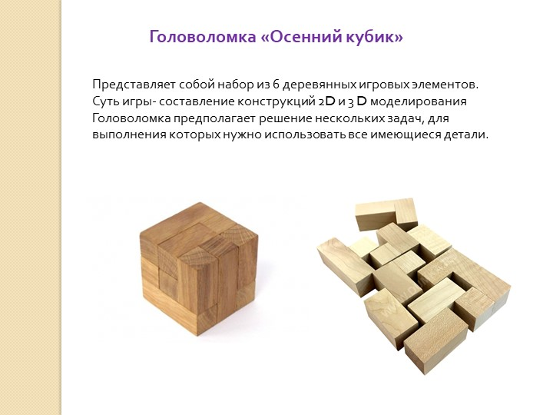
Объемные головоломки
«Осенний кубик»
Представляет собой набор из 6 деревянных игровых элементов.
Суть игры – составление конструкций 2D и 3D моделирования.
Головоломка предполагает решение нескольких задач, для
выполнения которых нужно использовать все имеющиеся детали.

Slide 21
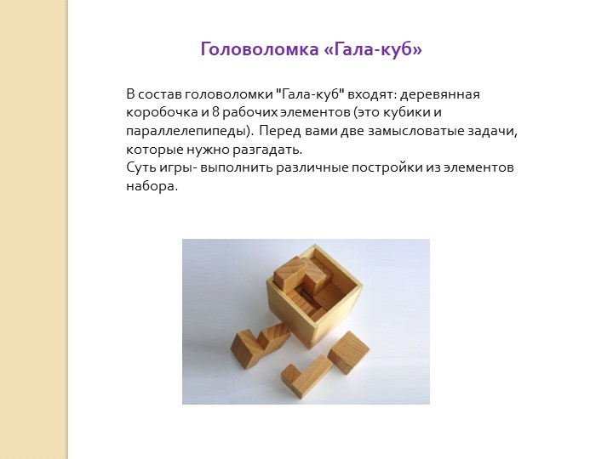
«Гала-куб»
Головоломка состоит из деревянной коробочки и 8 рабочих элементов (это кубики и параллелепипеды). Перед вами две замысловатые задачи, которые нужно разгадать.
Суть игры – выполнить различные постройки из элементов набора.

Slide 22
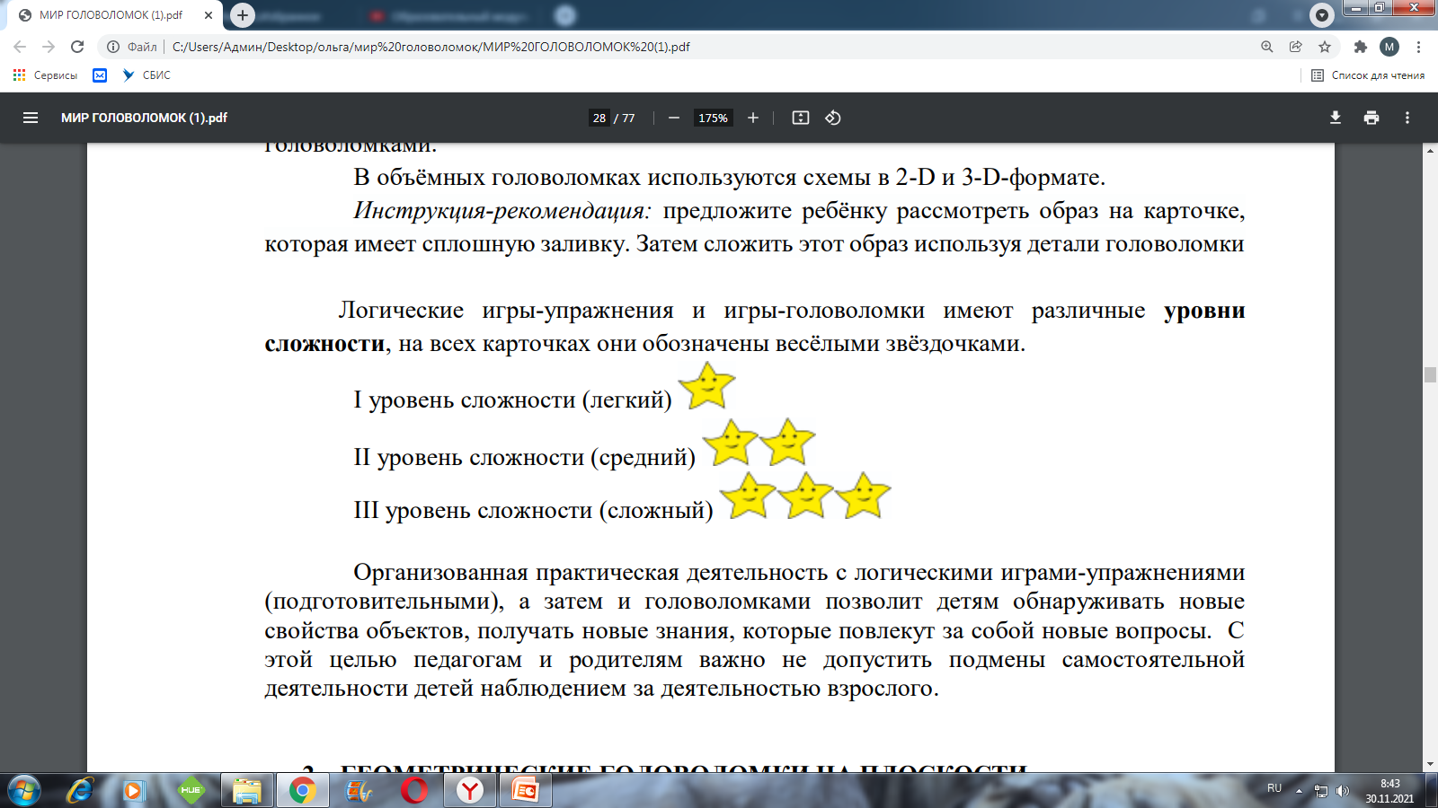
План работы с головоломками:

Slide 23
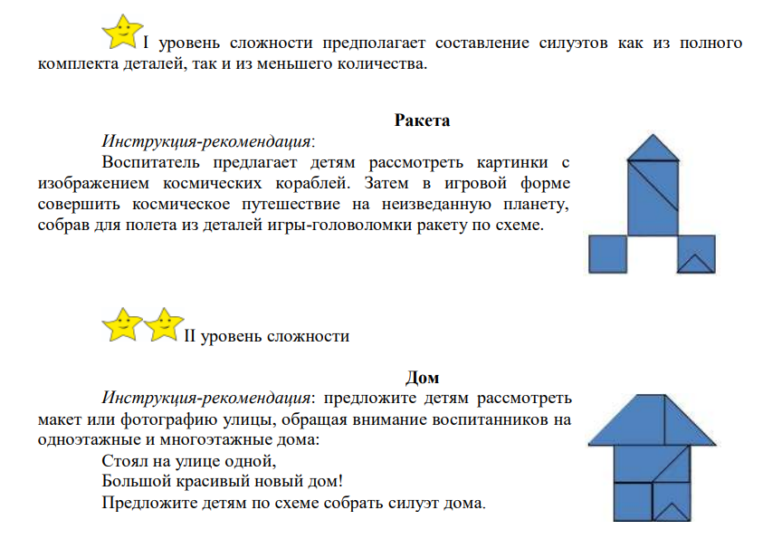

Slide 24
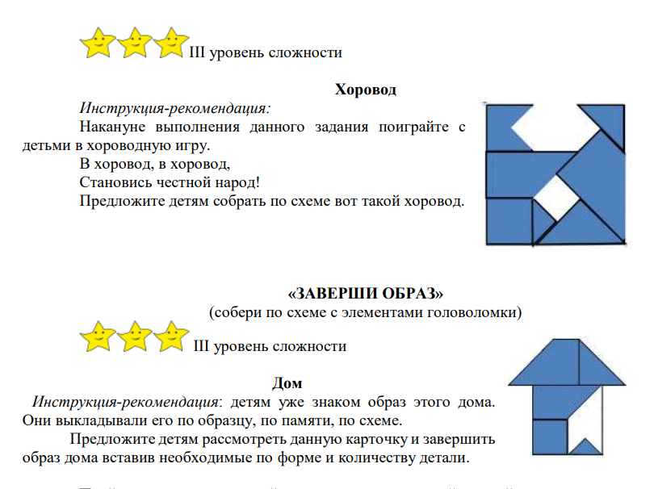

Slide 25
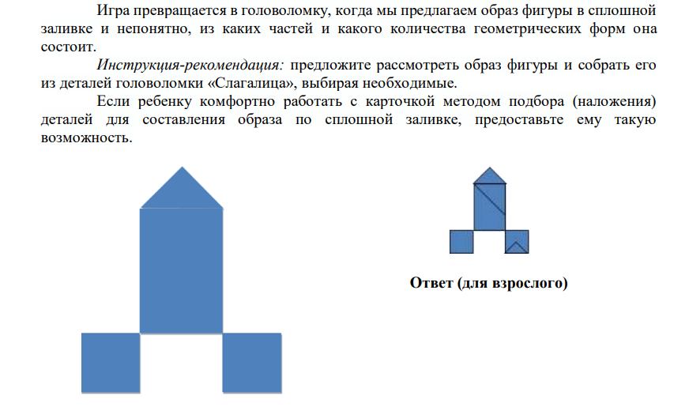

Slide 26

Советы родителям
Создайте устную и безопасную психологическую базу ребенку в его поисках, в которую он мог бы возвращаться, если будет напуган собственными открытиями.
Поддерживайте способности ребенка к творчеству и проявляйте сочувствие к ранним неудачам. Избегайте неодобрительной оценки творческих попыток ребенка.
Будьте терпимей к странным идеям ребенка. Старайтесь отвечать на все вопросы, даже если они кажутся дикими или «за гранью».
Позволяйте ребенку самому заниматься своими делами, избыток «шевства» может затруднить творчество.
Помогайте ребенку в удовлетворении основных человеческих потребностей ( чувство безопасности, любовь и уважение к себе и окружающим), поскольку человек, энергия которого скованна основными потребностями, менее способен достичь высот самовыражения.
Поддерживайте необходимую для творчества атмосферу, помогая ребенку избегать общественного неодобрения, уменьшить социальные трения и справиться с негативной реакцией сверстников. Ребенок , лишенный позитивного творческого выхода. Может направить свою творческую энергию в совершенно нежелательном направлении.

Slide 27
СПАСИБО ЗА ВНИМАНИЕ!

